Slide 1


Summer School LDA
Libraries in the digital age: linked data technologies for a global knowledge sharing
Pula (Cagliari), 29th August – 1st September 2016
SKOS
Oreste Signore
(W3C Italy)
Slide a: http://www.orestesignore.eu/education/lda/slides/skos.pdf

Slide 2
Simple Knowledge
Organization System
W3C Recommendation (agosto 2009)
Ambito:
  Knowledge Organization Systems (KOS):
  (thesauri, schemi di classificazione, subject heading systems e tassonomie)
Obiettivo:
  Porting (“Webifying”) thesauri
  Rappresentare e condividere classificazioni, glossari, thesauri etc.
  Modello per portare KOS in RDF in modo semplice
  Non adatto a tutte le esigenze!
  Non per ontologie formali
    Facile riuso della conoscenza esistente
    Senza i vantaggi degli assiomi formali

Slide 3
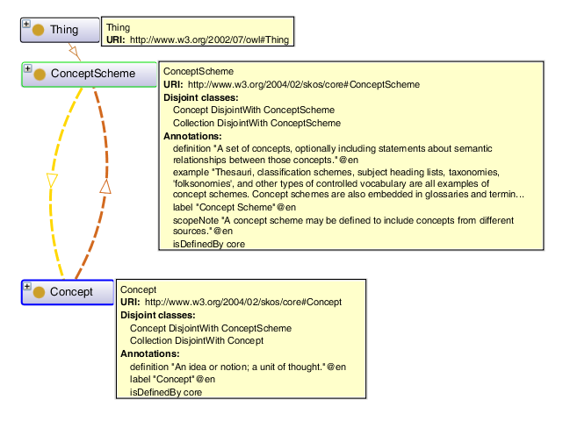
SKOS è…
Un data model comune per sistemi di organizzazione della conoscenza (thesauri, schemi di classificazione, subject heading systems e tassonomie)
Il data model SKOS vede i sistemi di organizzazione della conoscenza come un concept scheme che comprende un insieme di concetti
Gli elementi del data model di SKOS sono classi e proprietà
Perché SKOS e anche OWL?
  La precisione di OWL potrebbe essere non necessaria o anche non adatta

Slide 4
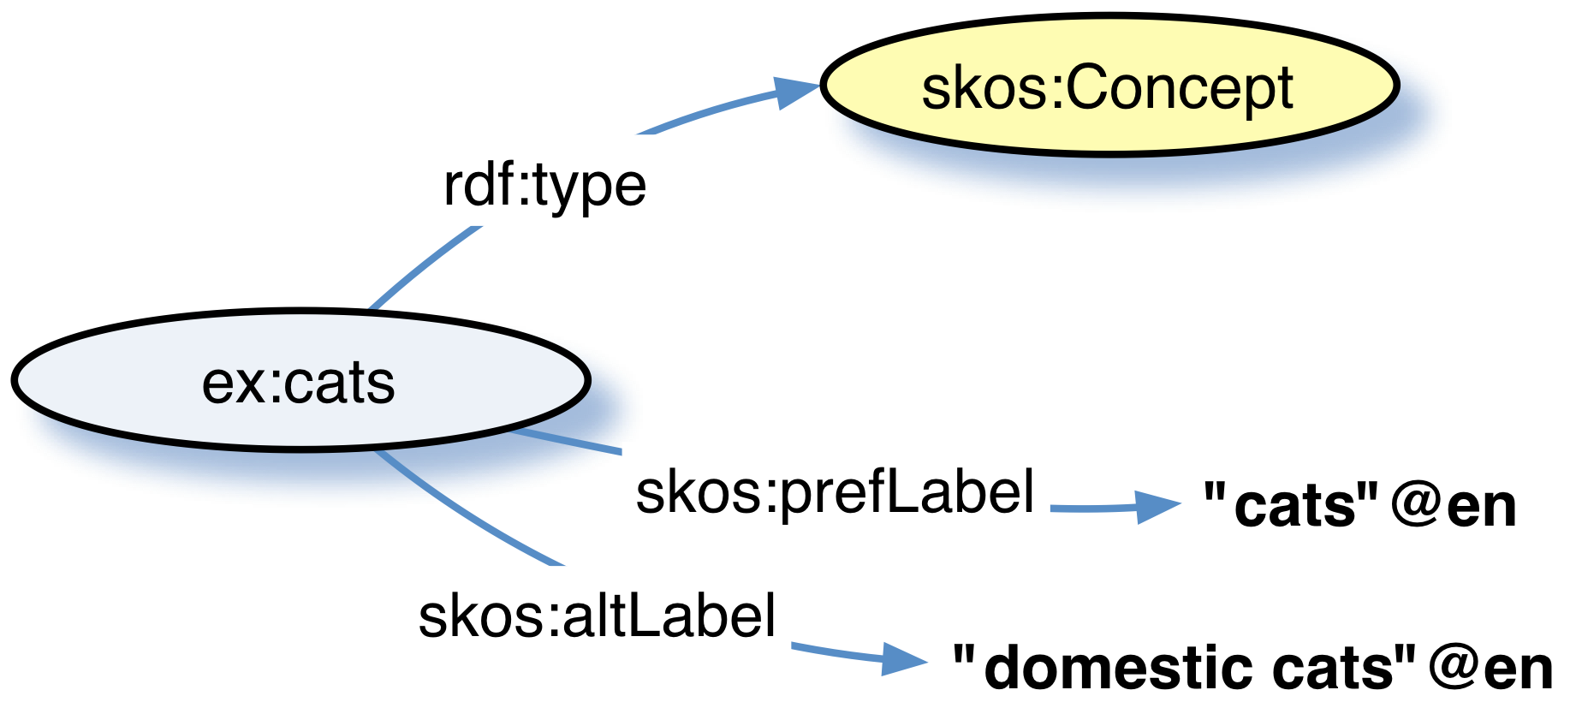
Concept e Label
cats
UF (used for) domestic cats
skos: = http://www.w3.org/2004/02/skos/core#
rdf: = http://www.w3.org/1999/02/22-rdf-syntax-ns#
ex: = http://example.org/

Slide 5
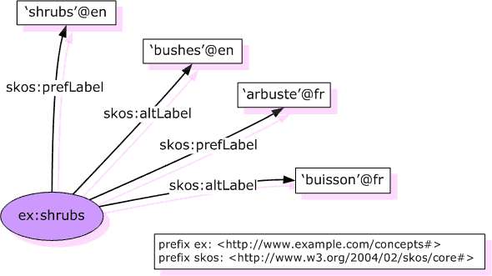
Etichette multilingua

Slide 6
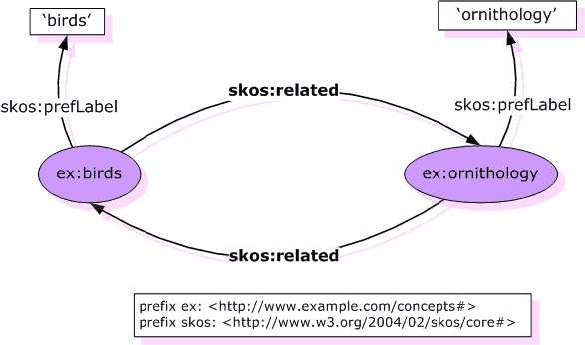
Relazioni semantiche: related
related (simmetrica)
skos:related rdf:type owl:SimmetricProperty
Da: Antoine Isaac (with Guus Schreiber): Publishing Vocabularies on the Web. NETTAB 2007 workshop on A Semantic Web for Bioinformatics: Goals, Tools, Systems, Applications. Pisa, Italy, June 14, 2007

Slide 7
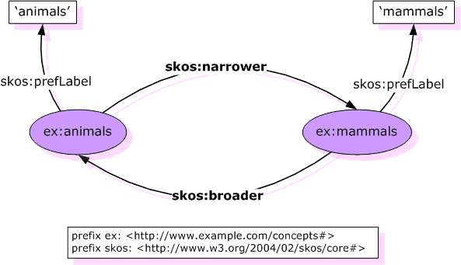
Relazioni semantiche:narrower/broader
broader/narrower (inverse)
skos:broader owl:inverseOf skos:narrower
Da: Antoine Isaac (with Guus Schreiber): Publishing Vocabularies on the Web. NETTAB 2007 workshop on A Semantic Web for Bioinformatics: Goals, Tools, Systems, Applications. Pisa, Italy, June 14, 2007

Slide 8
Regole di inferenza: proprietà inversa
Esistono regole per inferire nuovi fatti

Slide 9
Regole di inferenza: broader/narrower
Errore di inferenza!
  skos:broader non è transitiva
  skos:broader e skos:narrower non sono proprietà transitive e servono solo per asserire una relazione gerarchica tra due concetti

Slide 10
Regole di inferenza: broaderTransitive
Una proprietà P è sub-property di Q
iff
ogni volta che vale P, allora vale anche Q
skos:broader è sub-property di skos:broaderTransitive
skos:broaderTransitive è transitiva

Slide 11
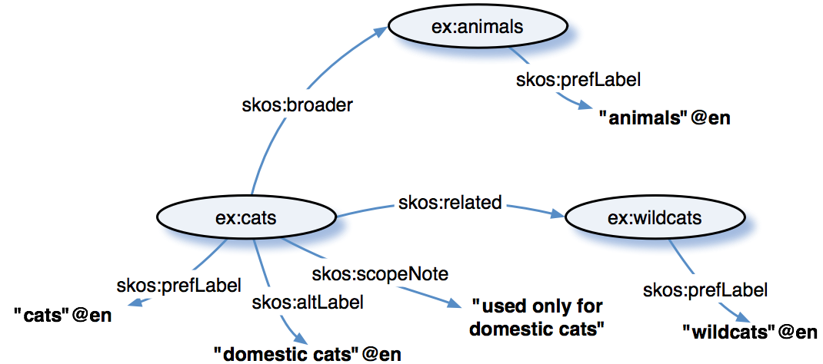
SKOS e ISO 2788
Animals
cats
UF (used for) domestic cats
RT (related term) wildcats
BT (broader term) animals
SN (scope note) used only for domestic cats
domestic cats
USE cats
wildcats
(ISO 2788)
Thesaurus

Slide 12
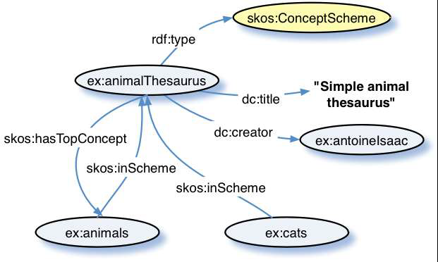
Ricapitolando…
ConceptScheme
  Rappresentazione esplicita di vocabolari
Concept
  Risorse RDF
  Legati a ConceptScheme
Label
  Literal RDF
  Collegate tramite i concetti
SKOS è Concept oriented!

Slide 13
Dai thesauri alle ontologie
I thesauri sono spesso progettati per una maggiore efficacia nel retrieval, invece che per una rappresentazione formale della conoscenza
Un thesaurus non è automaticamente un'ontologia
Attenzione ad alcuni errori comuni

Slide 14
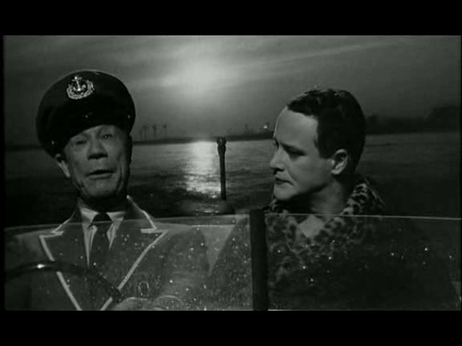
Conclusioni
“OWL is a Harley-Davison, SKOS is a mountain bike”
  (Tom Baker)
SKOS e OWL sono stati pensati per scopi diversi
SKOS è un modello per rappresentare in modo semplice i KOS
Grazie per l’attenzione!
---------------
(Nobody’s perfect!)
?
Domande
Slide a: http://www.orestesignore.eu/education/lda/slides/skos.pdf

